Slide 1

IOT – AULA 2

Slide 2
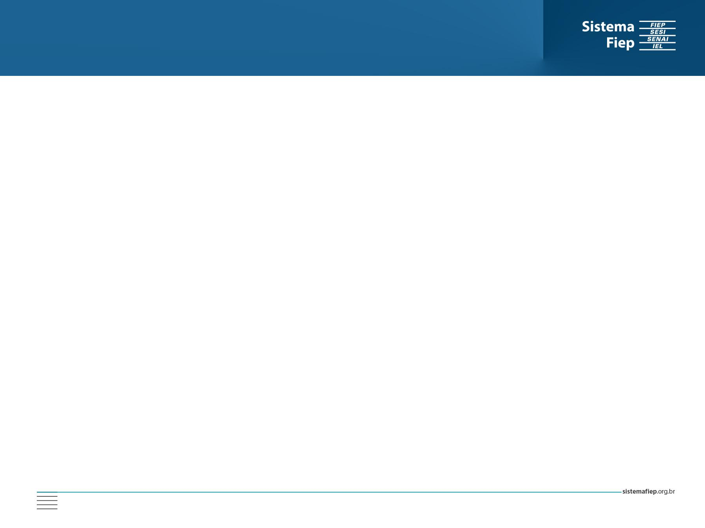
IOT - Microcontroladores
Em definição formal: um Microcontrolador é um único circuito que possui um núcleo de processador, memória volátil e não volátil, e diversos periféricos de entrada e saída (I/O);
Pode ser comparado (em arquitetura) com um computador pessoal. Entretanto, existem diferenças em poder de processamento, memória, entre outras grandezas;
O microcontrolador é um dispositivo que permite o controle de outros componentes eletrônicos conectados a ele, através de código.
AT

Slide 3
IOT - Microcontroladores
É necessário escolher o modelo de microcontrolador que se aplique melhor as necessidades de cada projeto, e por esse motivo existe uma variedade grande desses componentes no mercado;
Para cada modelo de microcontrolador, existe um documento que possui todas as grandezas e funcionalidades do circuito: o Datasheet;
Através da análise e leitura desse documento, o projetista tem acesso aos procedimentos e valores necessários para fazer com que o circuito funcione corretamente.
AT

Slide 4
IOT - Atmega328
O microcontrolador em evidência nesse material é o Atmel Atmega 328P, contido no kit de prototipagem Arduino Uno R3;
Trata-se de uma microcontrolador com as seguintes características (resumidas):
28 pinos na configuração SPDIP;
32KBytes de memória Flash (não-volátil);
1KByte de memória EEPROM (não-volátil);
2KBytes de memória RAM (volátil);
AT

Slide 5
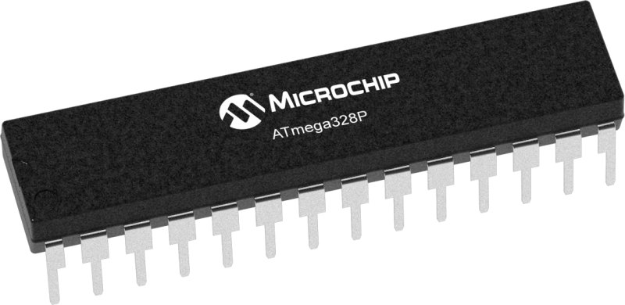
IOT - Atmega328
Microcontrolador Atmega 328P:
AT

Slide 6
IOT - Arduino Uno R3
Agora, extraindo algumas informações da placa de desenvolvimento Arduino Uno R3:
14 portas digitais de I/O;
6 portas analógicas de entrada;
6 pinos PWM (incluídos nos 14 digitais);
Suporte a comunicação serial UART;
Suporte a gravação de código via USB;
Suporte para alimentação por bateria 9V;
Sinais de 5V nas portas de I/O;
16MHz de velocidade de Clock no Atmega328P;
Alimentação entre 7V e 12V;
AT

Slide 7
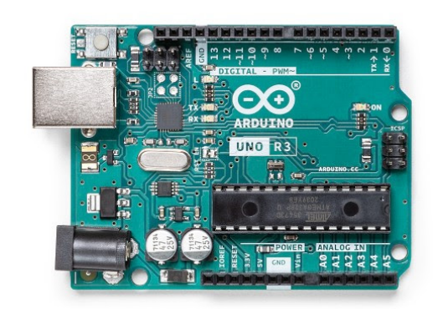
IOT - Arduino Uno R3
Arduino Uno R3 com Atmega 328P:
AT

Slide 8
IOT - Datasheet
Todas as informações anteriores foram retiradas do Datasheet do microcontrolador Atmega328P e do Datasheet da placa de prototipagem Arduino Uno R3.
Os Datasheets foram encontrados nos seguintes sites:
Atmega328P:
https://www.microchip.com/en-us/product/ATmega328P#document-table
Arduino Uno R3:
https://docs.arduino.cc/hardware/uno-rev3
AT

Slide 9
IOT - Prototipagem
Como mencionado anteriormente, o Atmega328P é integrado a placa de desenvolvimento Arduino Uno R3, que age como um subcircuito para organização das funcionalidades do microcontrolador;
É muito comum que microcontroladores venham anexados a uma plataforma de prototipagem, já que isso facilita a utilização do componente.
Esse microcontrolador seria igualmente utilizável se o mesmo estivesse avulso, sem a placa Arduino. Contudo, isso dificultaria o processo de utilização e gravação de programas, exigindo mais conhecimento do projetista.
AT

Slide 10
IOT - Datasheet
Na grande maioria das vezes, os Datasheets são escritos em inglês, o que pode dificultar a interpretação. Abaixo, alguns dos termos mais comuns:
VCC: Alimentação de tensão positiva;
Supply Voltage: Tensão de alimentação;
Supply Current: Corrente de alimentação;
GND: Terra;
I/O ou Input/Output: Entrada/Saída;
Clock: Unidade de medida para ciclo de processamento por segundo;
AT

Slide 11
SENSORIZAÇÃO

Slide 12
IOT - Sensores
Sensores são circuitos que realizam a medição de alguma grandeza de interesse, e transformam essa medição em dados manipuláveis;
Como comentado anteriormente, sensores são amplamente utilizados em IOT para fornecer dados aos microcontroladores, e a partir disso, realizar ou não o acionamento de outro componente dentro do sistema (Considerando um sistema automatizado);
Sensores podem ser digitais ou analógicos, variando em funcionalidade;
AT

Slide 13
IOT - Sensores
Sensores digitais fornecem valores binários (discretos) quando suas saídas são medidas. Sensores desse tipo tendem a mensurar grandezas cuja intensidade não é relevante;
Exemplos: Sensor de presença, Acelerômetros Digitais;
Sensores analógicos fornecem valores aritméticos (contínuos) quando suas saídas são medidas. Sensores desse tipo mensuram a intensidade ou concentração de uma determinada grandeza física;
Exemplos: Sensor de temperatura, Sensor de Umidade do Solo;
AT

Slide 14
IOT - Processamento de Sinais
Microcontroladores são circuitos transistorizados; essa característica faz com que seja necessária a operação de conversão Analógica/Digital (A/D) quando trabalhar com sinais analógicos se mostra necessário;
Normalmente, microcontroladores possuem circuitos de conversão A/D já integrados dentro de seu encapsulamento;
Todo conversor A/D possui uma resolução definida;
AT

Slide 15
IOT - Processamento de Sinais
A resolução de um conversor A/D define qual o intervalo ou range de valores que podem ser representados pelo mesmo;
Por exemplo, o microcontrolador ATMEGA328P encontrado no Arduino UNO R3 possui conversores A/D de 10 bits, ou seja:
A quantidade de valores aritméticos que podem ser representados por esse conversor é equivalente a 2^10, ou seja, 1024 valores;
Portanto, tem-se que qualquer valor analógico convertido por esse circuito será representado entre 0 e 1023;
A
AT

Slide 16
IOT - Processamento de Sinais
Muitos microcontroladores possuem como periférico
o circuito chamado conversor A/D, ou conversor Analógico
Digital;
Esse periférico permite que os valores de medição de um sensor analógico sejam convertidos em um valor binário.
Por exemplo: Considere que um sensor analógico realizou a medição do valor 624 (na faixa de 0 a 1024);
O conversor A/D permite também a conversão de valores binários em valores analógicos, através de uma técnica de amostragem de sinal.
AT

Slide 17
IOT - Sensores
Semelhantemente aos microcontroladores, outros tipos de componente possuem Datasheets.
Sensores em geral possuem Datasheets que definem seus comportamentos tal como as condições ideais de operação dos mesmos.
Para exemplificar, podemos citar 2 tipos comuns de sensor:
Sensor de Presença e Movimento PIR DYP-ME003;
Sensor de Luminosidade LDR GL10539;
AT

Slide 18
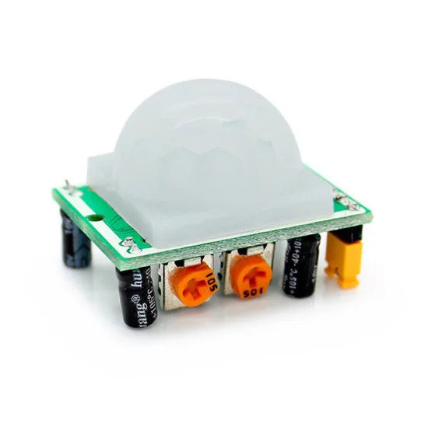
IOT - Sensores
Sensor de Presença e Movimento PIR DYP-ME003;
AT

Slide 19
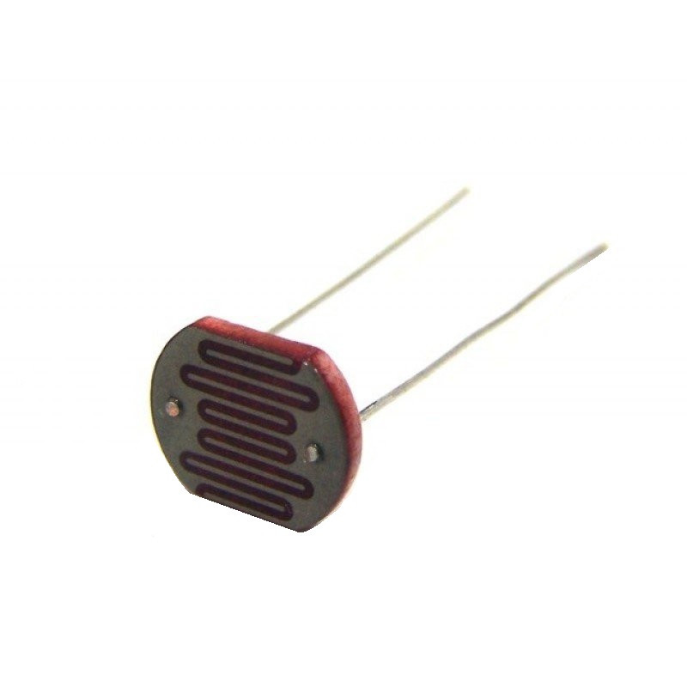
IOT - Sensores
Sensor de Luminosidade LDR GL10539;
AT

Slide 20
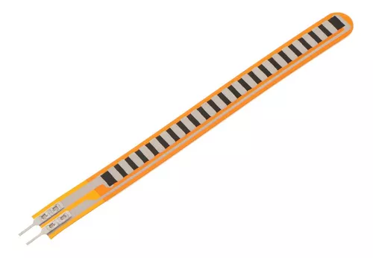
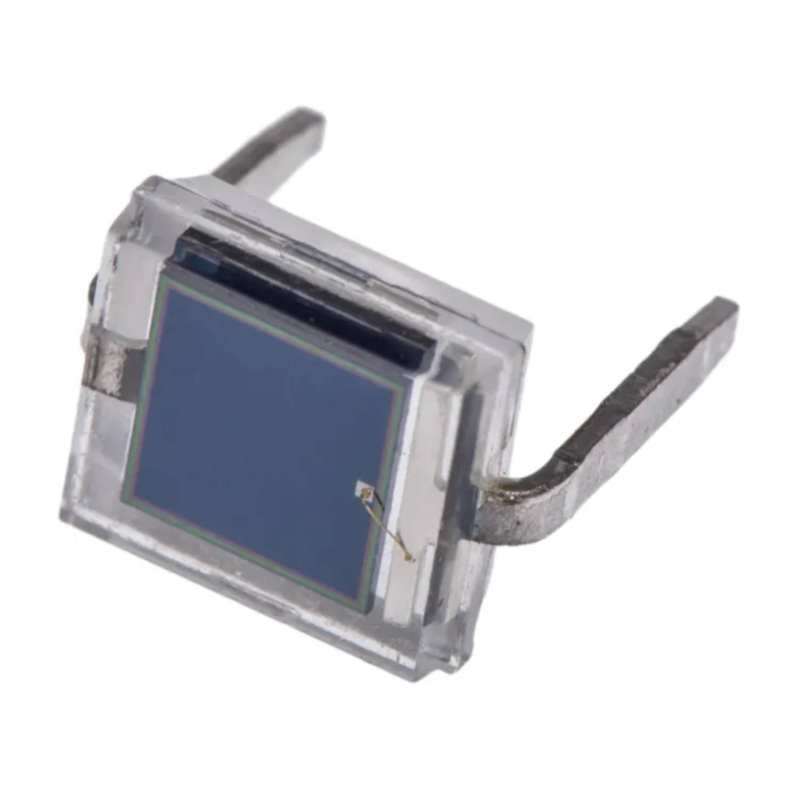
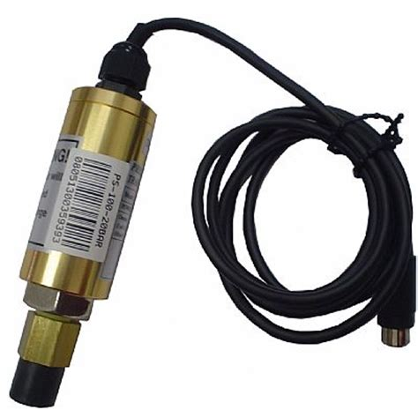
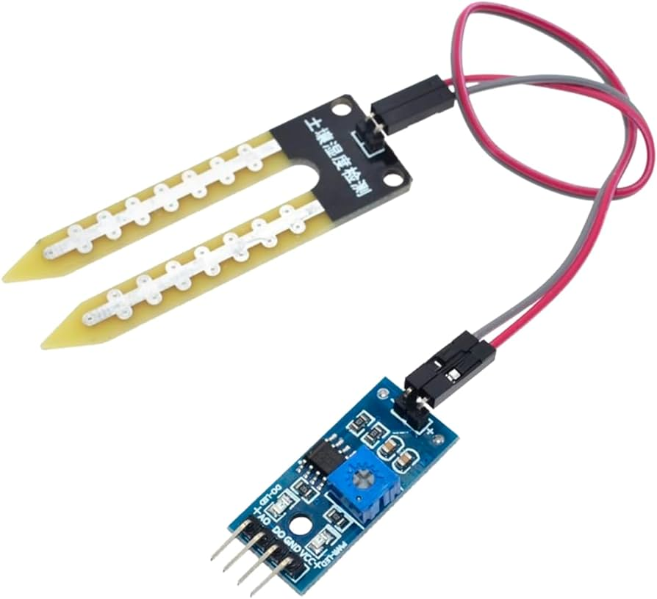
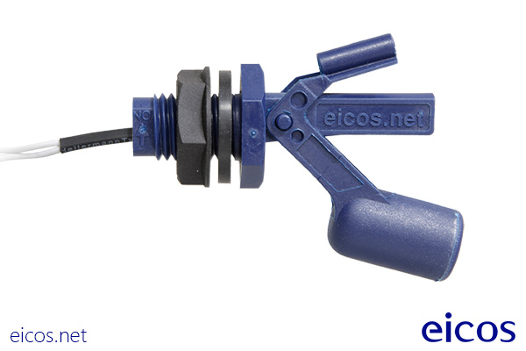
IOT - Sensores
Outros exemplos de sensor:
Fotodiodos;
Sensores de Flexão;
Sensores de Nível;
Sensores de Temperatura;
Sensores de Umidade (Solo);
AT

Slide 21


